Slide 1
软开工作室
第二节课

Slide 2
有序列表
概念：有序列表是一列项目，列表项目使用数字进行标记。 有序列表始于 标签。每个列表项始于标签。
具体实现：
<ol>
<li>文本</li>
<li>文本</li>
<li>文本</li>
<li>文本</li>
<li>文本</li>
</ol>

Slide 3
有序列表
type属性
ol的属性type 拥有的选项
1、表示列表项目用数字标号（1,2,3...）
2、表示列表项目用小写字母标号（a,b,c...）
3 、 表示列表项目用大写字母标号（A,B,C...）
4、表示列表项目用小写罗马数字标号（i,ii,iii...）
5、表示列表项目用大写罗马数字标号（I,II,III...）

Slide 4
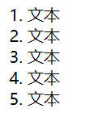
有序列表-实现效果

Slide 5
无序列表
概念：无序列表是一个项目的列表，此列项目使用粗体圆点（典型的小黑 圆圈）进行标记
具体实现：
<ul>
<li>文本</li>
<li>文本</li>
<li>文本</li>
<li>文本</li>
<li>文本</li>
</ul>

Slide 6
无序列表
type属性
ul的属性type 拥有的选项
disc 默认实心圆
circle 空心圆
square 小方块
none 不显示

Slide 7
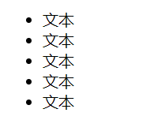
无序列表-实现效果

Slide 8
自定义列表
概念：自定义列表不仅仅是一列项目，而是项目及其注释的组合。
具体实现：
<dl>
<dt>列表项</dt>
<dd>文本</dd>
<dd>文本</dd>
<dd>文本</dd>
<dd>文本</dd>
<dt>列表项</dt>
<dd>文本</dd>
<dd>文本</dd>
<dd>文本</dd>
</dl>

Slide 9
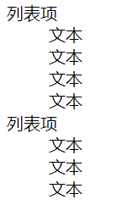
自定义列表-实现效果

Slide 10
表格标签
表格：<table></table>
行：<tr></tr>
标题：<th></th>
列(单元格)：<td></td>
单元格特点：同行等高、同列等宽
表格名字：<caption></caption>
表格头部：<thead></thead>
表格身体：<tbody></tbody>
表格底部：<tfoot></tfoot>

Slide 11
表格实现
<table border="1">
<tr>
<th>标题</th>
</tr>
<tr>
<td>内容</td>
</tr>
</table>

Slide 12

表格效果-实现

Slide 13
表格属性
border：设置表格的边框
width：设置表格的宽度
height：设置表格的高度
align：设置表格的水平对齐方式
cellpadding：
设置内容距离边框的距离
cellspacing：设置单元格之间的距离
bgcolor：设置表格背景颜色
bordercolor：设置边框颜色
background：设置背景图片

Slide 14
tr属性
height：设置一行的高度
bgcolor：设置一行的背景颜色
background：设置一行的背景图片
align：设置行里内容水平对齐方式，
取值：left、center、right
valign：设置行里内容垂直对齐方式，
取值：top、middle、bottom

Slide 15
td属性
width：设置单元格的宽度，同列等宽
height：设置单元格的高度，同行等高
align：设置单元格内容水平对齐方式
valign：设置单元格内容垂直对齐方式
bgcolor：设置单元格背景颜色
background：设置单元格背景图片

Slide 16
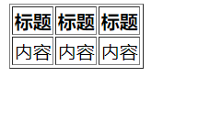
表格标签-实现效果

Slide 17
合并单元格
水平合并：colspan
垂直合并：rowspan
具体实现：
<table border="1">
<tr>
<th colspan="3">标题</th>
</tr>
<tr>
<td rowspan="2">单元格</td>
<td>单元格</td>
<td>单元格</td>
</tr>
<tr>
<td>单元格</td>
<td>单元格</td>
</tr>
</table>

